Slide 1


第2章 插值法
§1 引 言
一、问题背景
应用：例如程控加工机械零件等。

Slide 2
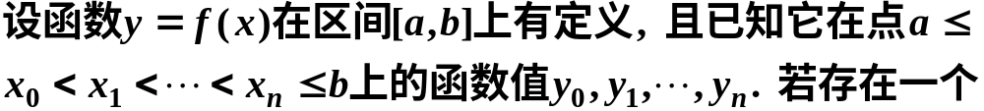
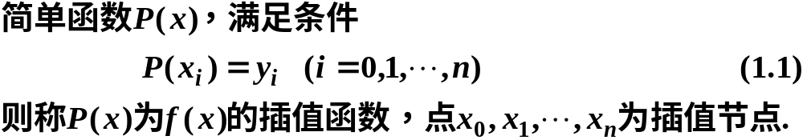
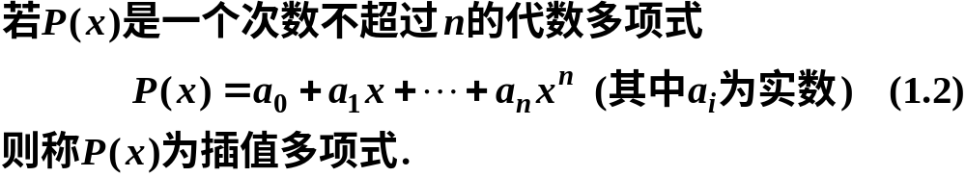
二、一般概念

Slide 3
三、其他
几何上、发展和实践上.
本章：求出插值多项式, 分段插值函数, 样条插值函数；
讨论P(x)的存在唯一性、收敛性及误差估计.

Slide 4
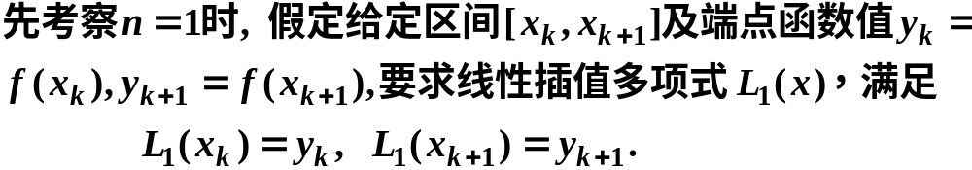

§2 拉格朗日插值
一、线性插值和抛物插值
对给定插值点,求出形如
的插值多项式的方法有多种.

Slide 5

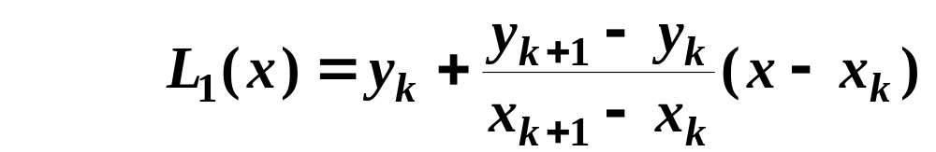
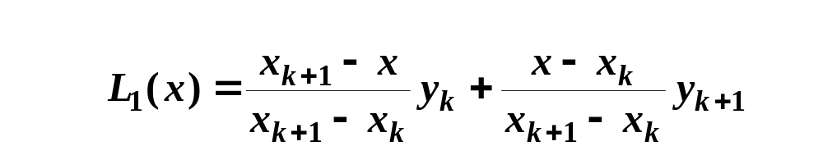
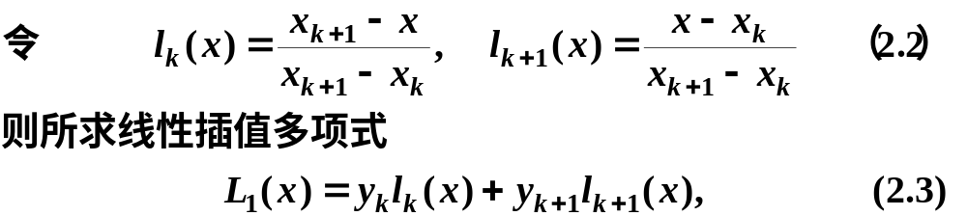

Slide 6
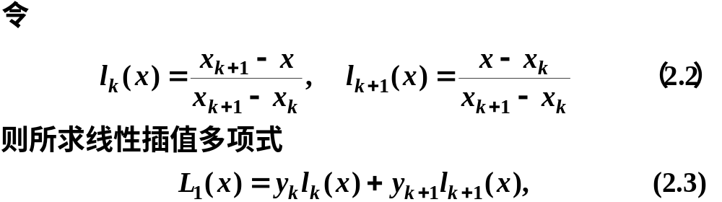
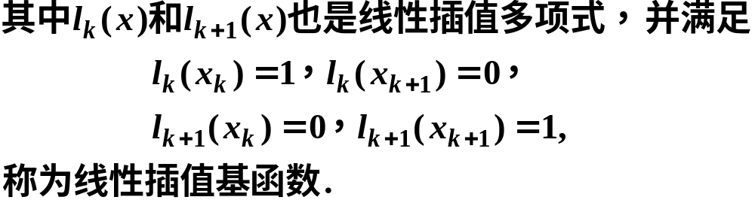


Slide 7
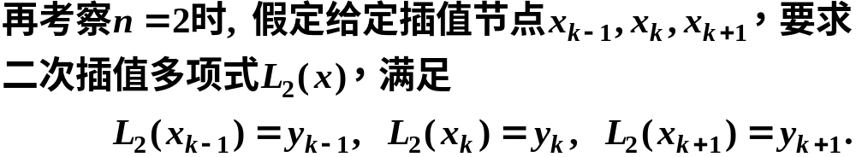
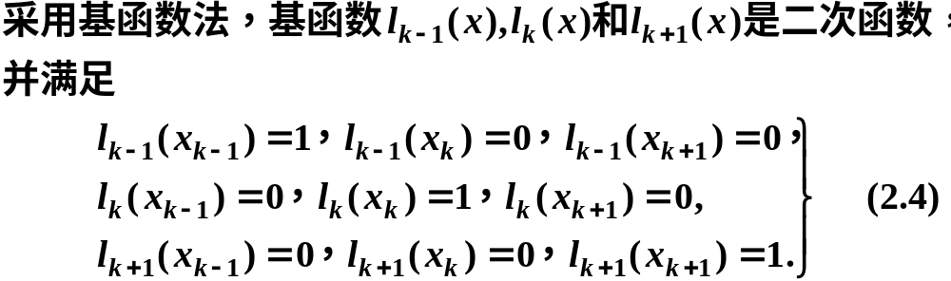


Slide 8
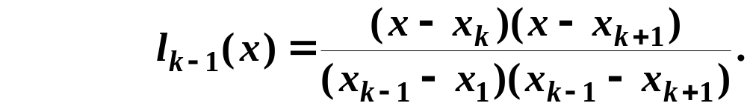

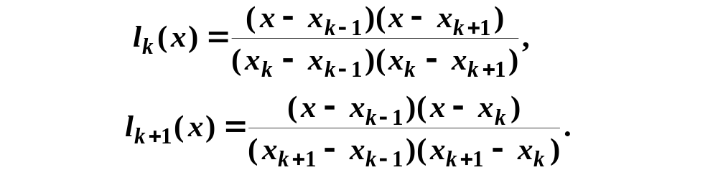
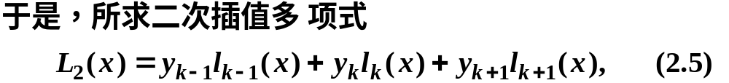

Slide 9
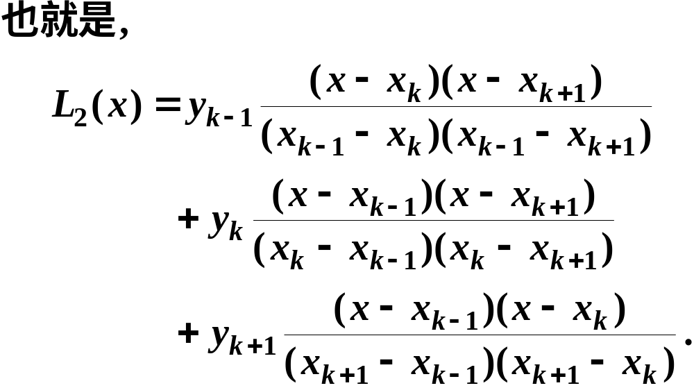

Slide 10
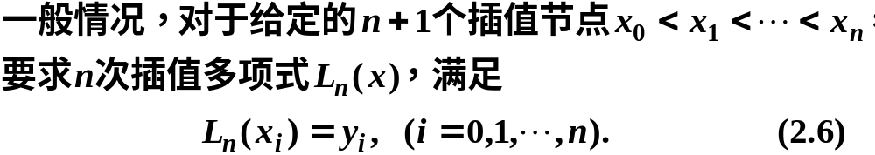
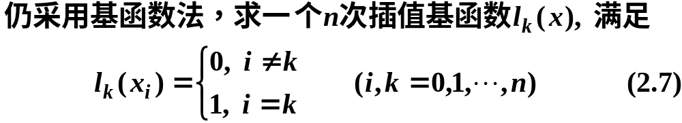
二、拉格朗日插值多项式

Slide 11
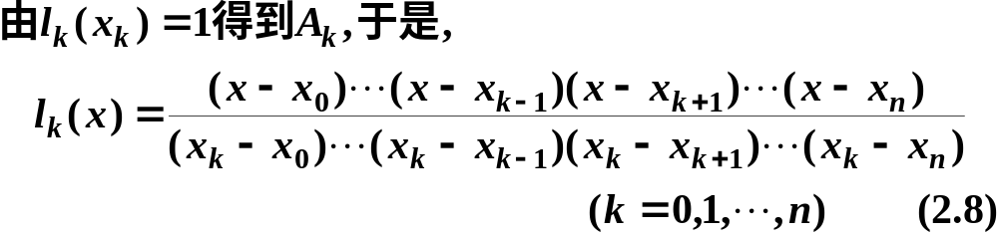
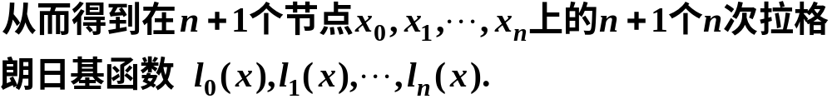

Slide 12
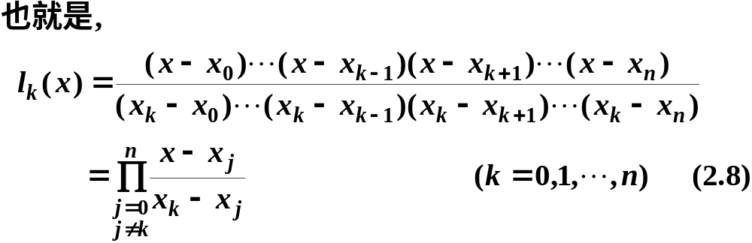
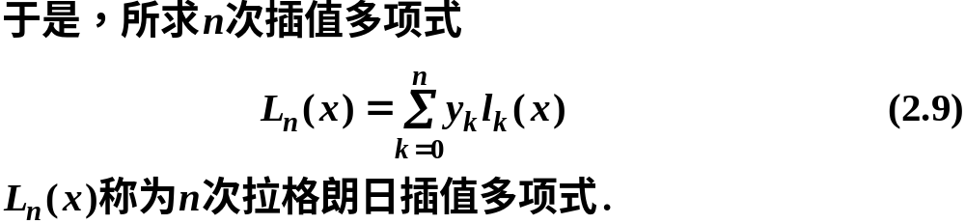
需要指出…

Slide 13
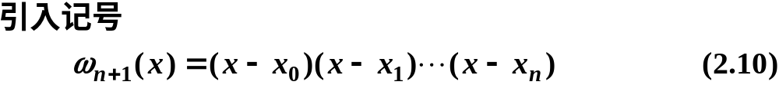
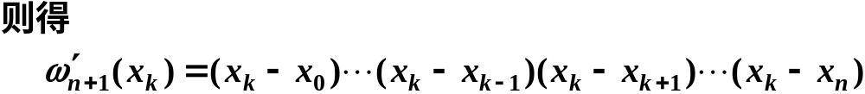
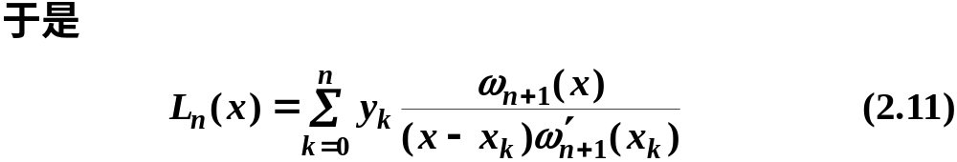

Slide 14
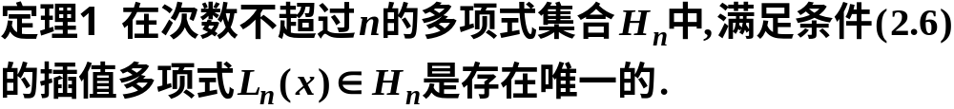
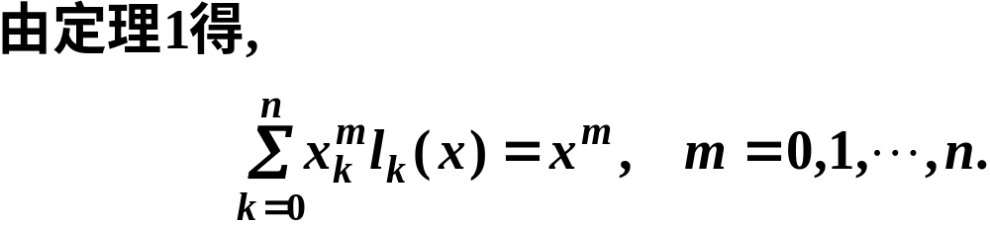
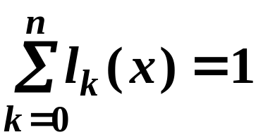

Slide 15
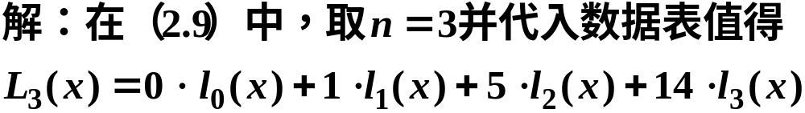
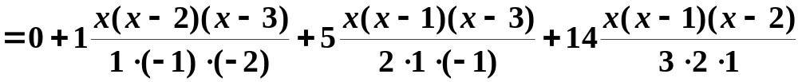
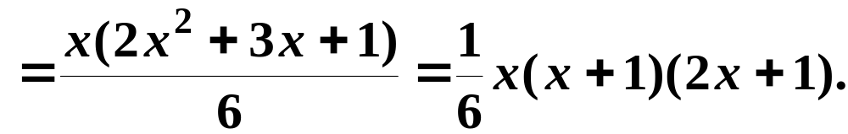
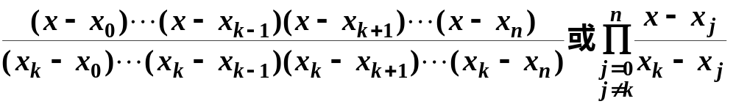
练习 给定数据表
x_{i} | 0 1 2 3
y_{i} | 0 1 5 14
求三次拉格朗日插值多项式L₃(x).

Slide 16
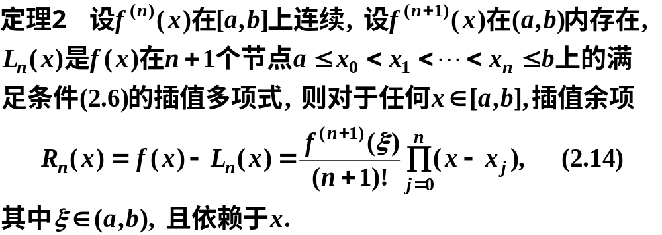
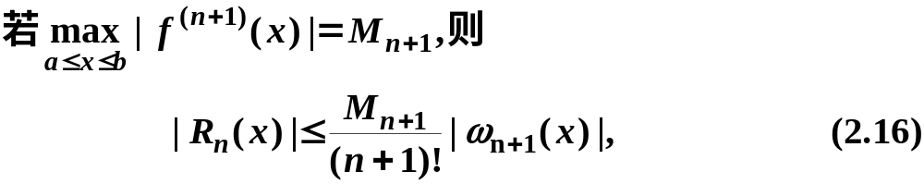
三、插值余项与误差估计

Slide 17
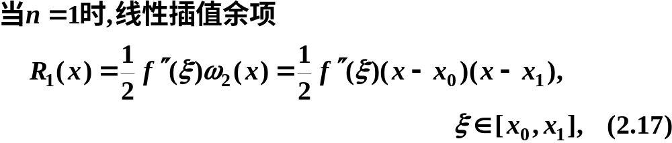
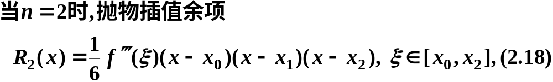

Slide 18
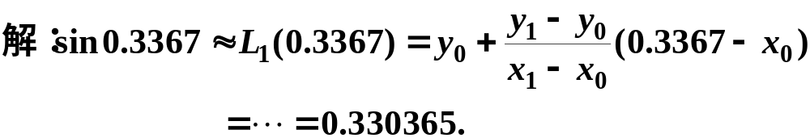
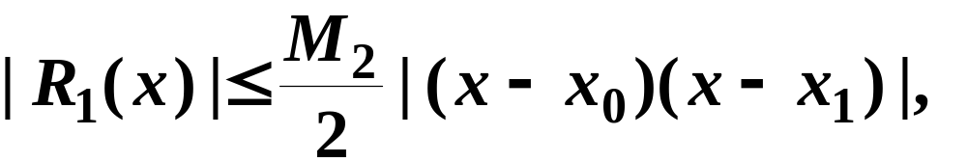
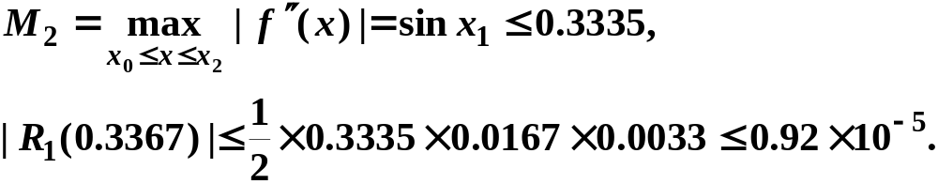
例1 已知sin0.32=0.314567, sin0.34=0.333487, sin0.36=
0.352274,用线性插值计算和抛物插值计算sin0.3367的值,
并估计误差.

Slide 19
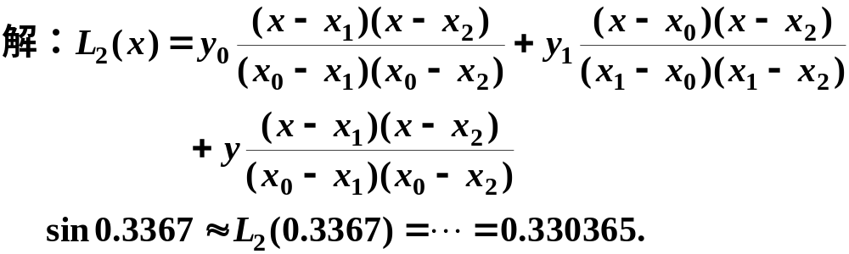
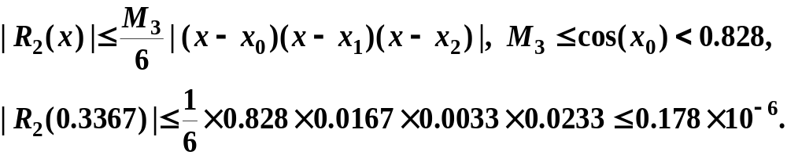
例1 已知sin0.32=0.314567, sin0.34=0.333487, sin0.36=
0.352274,用抛物插值计算sin0.3367的值, 并估计误差.

Slide 20
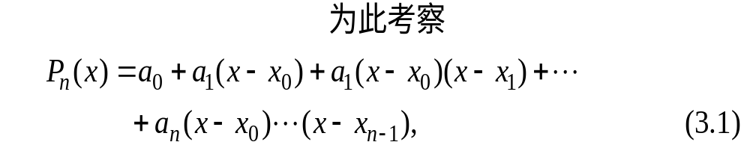
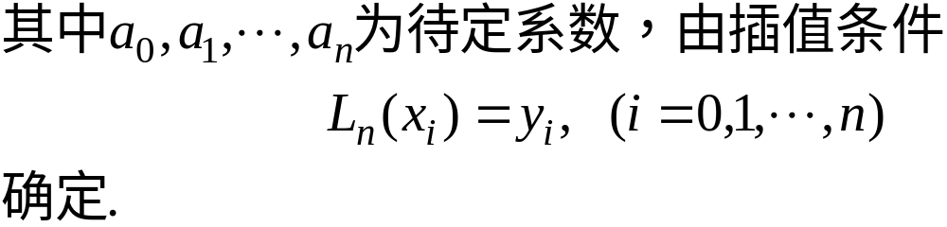

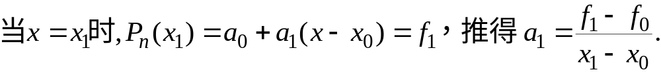
§3 差商与牛顿插值
一、差商及其性质
拉格朗日插值优缺点….

Slide 21
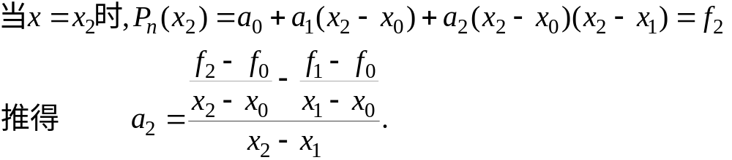
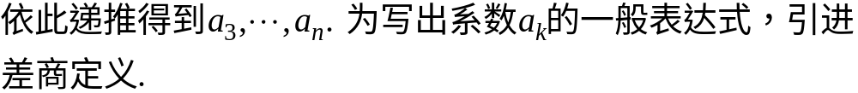
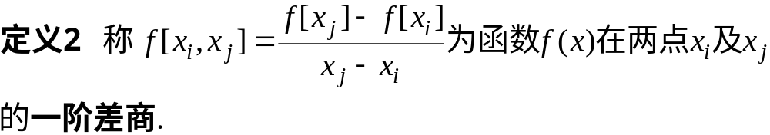
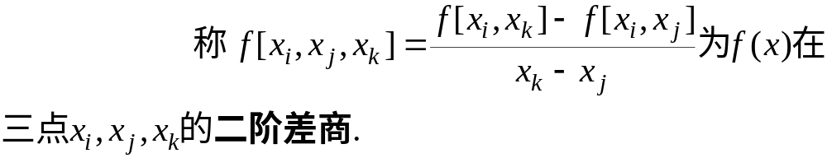


Slide 22
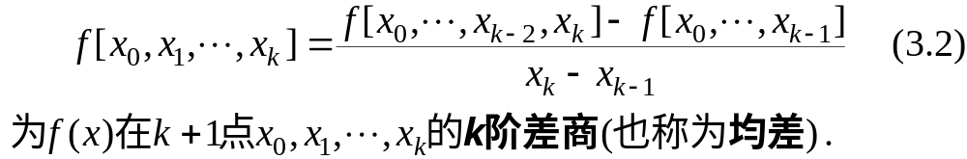
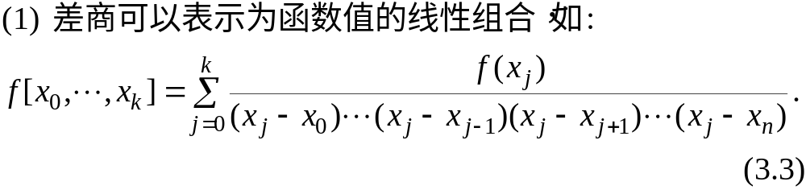
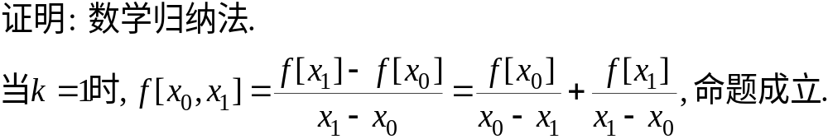
差商的基本性质:

Slide 23



Slide 24



Slide 25







Slide 26
由(3.4)得差商表:
k | x_{k} | f(x_{k}) | 一阶差商 二阶差商 三阶差商 …
0 1 2 3 4 ┆ | x₀ x₁ x₂ x₃ x₄ ┆ | f(x₀) f(x₁) f(x₂) f(x₃) f(x₄) ┆ | f[x₀, x₁] f[x₁, x₂] f[x₀,x₁,x₂] f[x₂, x₃] f[x₁,x₂,x₃] f[x₀,x₁,x₂,x₃] f[x₃, x₄] f[x₂, x₃,x₄] f[x₁,x₂,x₃,x₄] … ┆ ┆ ┆

Slide 27



Slide 28





Slide 29



k | x_{k} | f(x_{k}) | 一阶差商 二阶差商 三阶差商 四阶差商
0 1 2 3 4 | 1 2 3 4 5 | 1 4 7 8 6 | 3 3 0 1 -1 -1/3 -2 -3/2 -1/6 1/24

Slide 30



Slide 31

§4 差分与等距节点插值
上节讨论任意分布节点的插值公式，应用时常碰到等距节点的情形，此时插值公式可简化，为此先介绍差分．
一、差分及其性质

Slide 32




Slide 33



差分的基本性质:

Slide 34




Slide 35














差分表:
k
f_{k}
∆
∆² ∆³ …
0
1
2
3
4
┆
f₀
f₁
f₂
f₃
f₄
┆
∆f₀
∆f₁
∆f₂
∆f₃
┆
∆²f₀
∆²f₁ …
┆
∆²f₂ ┆
┆

Slide 36







二、等距节点插值公式

Slide 37




Slide 38



作业 P59, 8.

Slide 39



§5 埃尔米特插值

Slide 40






Slide 41



Slide 42



Slide 43



Slide 44





Slide 45

§6 分段低次插值
一、高次插值的病态性质
龙格(Runge)现象….
二、分段线性插值
所谓分段线性插值就是用通过插值点的折线段逼近f(x).

Slide 46



Slide 47




Slide 48


二、分段三次埃尔米特插值
分段线性插值函数导数间断，若已知节点上函数值和导数，可构造一个导数连续的插值函数I_{h}(x)，满足

Slide 49



Slide 50


作业
P60, 15,16.

Slide 51


§7 样条插值
问题背景…
一、样条插值的概念

Slide 52



Slide 53



Slide 54




二、三次样条插值函数的建立

Slide 55





Slide 56





Slide 57





Slide 58



Slide 59



Slide 60



Slide 61



Slide 62



Slide 63

三、误差界与收敛性
作业 P60, 20(1)只列出方程组; 20(2)应得结果.

